Slide 1

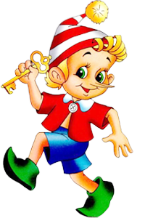
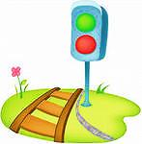
«Приключения Буратино в стране Светофории»
Муниципальное бюджетное дошкольное образовательное учреждение «Детский сад общеразвивающего вида № 7»
муниципального образования «Лениногорский
муниципальный район» Республики Татарстан
Информационный журнал
по правилам дорожного движения
для родителей и детей
выпуск № 7
Лениногорск,
Май 2018 г.

Slide 2
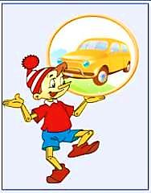

Slide 3

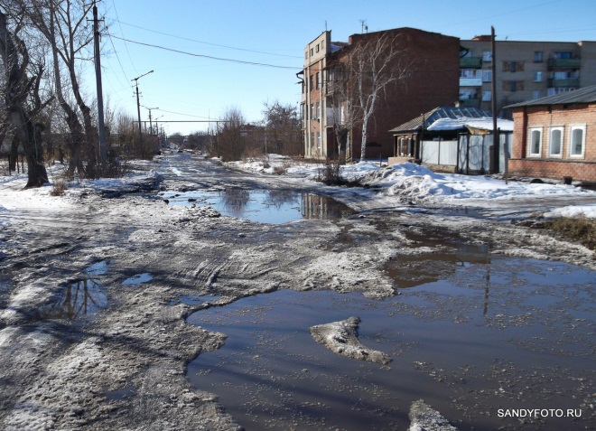
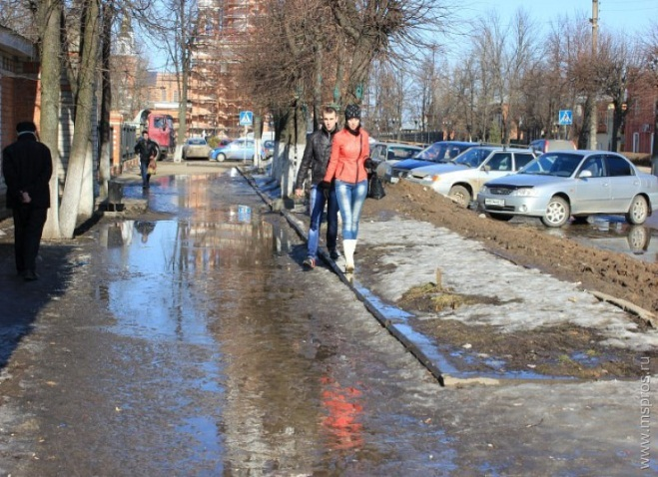
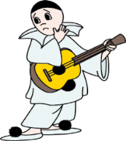

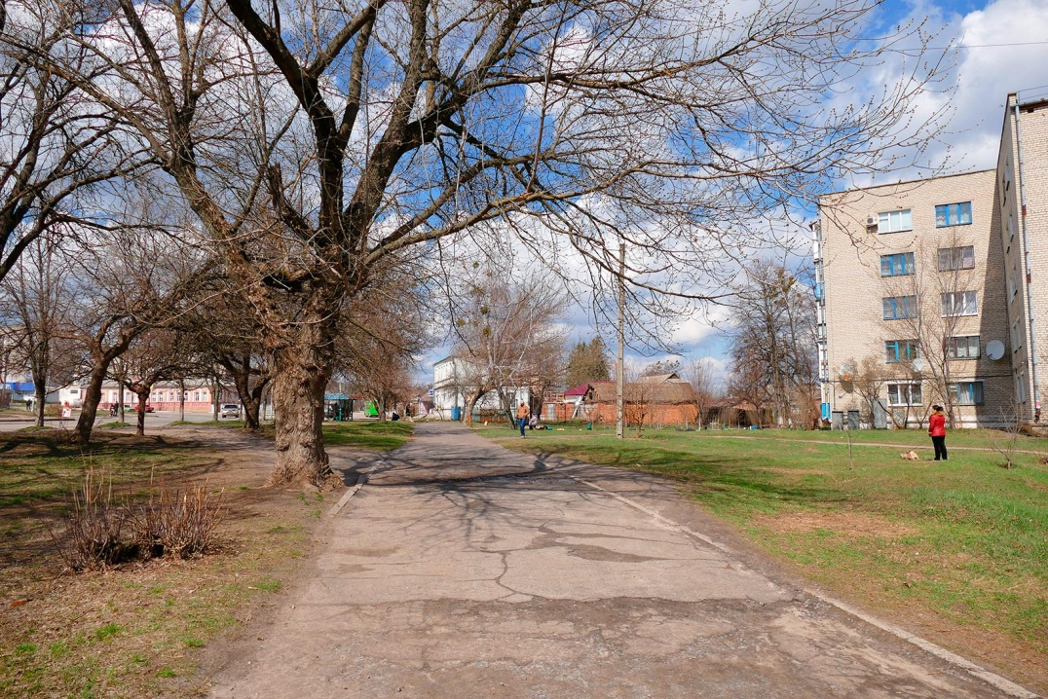
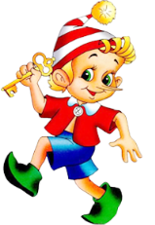
Уважаемые, ребята и взрослые!
Наступила весна. На улице стало тепло, после суровой и холодной зимы хочется больше времени проводить на свежем воздухе. Но на улице нас подстерегает множество опасностей. Чтобы избежать беды Буратино и его друзья подробно расскажут вам об этом! Скорее переворачивайте страницу!

Slide 4
«Уроки Буратино»
«Безопасность весной»
Наступила весна, и родители с детьми устремились во дворы, парки, на улицы, чтобы подышать воздухом и отдохнуть от зимних морозов. Становится людно, машины, стоявшие на зимних парковках, выезжают из дворов. Появляются велосипедисты и байкеры, спортсмены надевают ролики и встают на скейты, да и ваш собственный малыш уже совсем не хочет сидеть на месте, ему нужно бегать, прыгать и лазать. Как уберечь его в это время, не лишая активной радости?
Начните с правильной подготовки к улице. Выберите одежду по сезону, она должны быть светлой, чтобы не нагреваться на солнце, гигроскопичной, чтобы испарять пот, и с яркой заметной деталью, чтобы легко найти малыша в толпе, если он убежит.
•Избегайте шнурков, поясов, лент и других украшений, которые могут послужить источником травмы. Помимо того, что о развязанный шнурок можно просто споткнуться, свободно свисающие детали одежды могут запутаться
в движущихся деталях качелей, каруселей, аттракционов, зацепиться за что-либо при скатывании с горки.
•Головной убор ребенка должен быть полым, а не плотно прилегающим, иначе ребенок будет перегреваться, так же он не должен закрывать обзор.
•Обязательно пришейте к уличной одежде ребенка «фликеры», они защитят малыша от спортсменов на скейтах, роликах и велосипедах. Положите в карманы бирки с номером телефона, на случай, если малыш потеряется.
Научите малыша элементарным правилам безопасности на улице:
• брать маму за руку сразу после выхода из подъезда,
• идти впереди родителя в толпе, а не хватать его за одежду,
• проверять степень нагрева горки или качелей, чтобы не получить ожог от раскаленного на солнце металла,
• расставаться со жвачкой или конфетой перед активными играми,
• делать перерывы,
• подходить к водоемам только в присутствии взрослого.

Slide 5
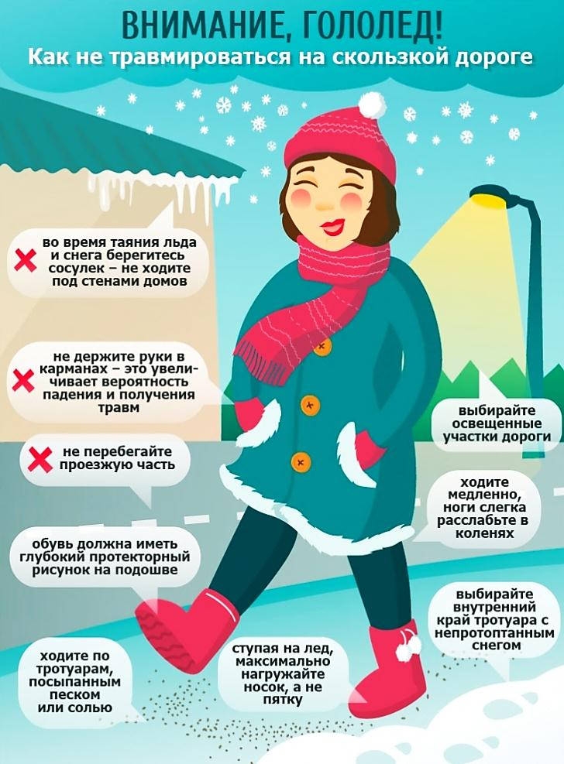
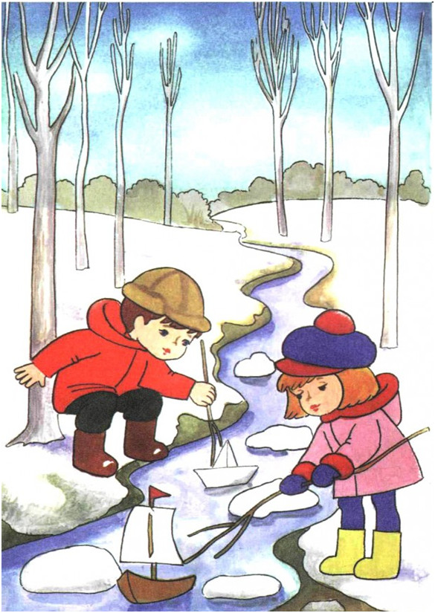
«Уроки Буратино»
«Безопасность весной»
Весна…Сосульки…
За долгую зиму на крышах «вырастают» большие, толстые и длинные сосульки, иногда с крыши свисают целые «сосуличные» каскады. Их положено, конечно, сбивать, но не всегда и не везде это делается вовремя. А упавшая сосулька представляет большую опасность для головы прохожего. Обратите внимание ребёнка на сосульки и горы снега, свешивающиеся с крыши. Расскажите, чем они опасны и почему такие места надо обходить стороной.
Правило: под крышами не бегать!
Закрепление: Возьмите две сосульки – большую и маленькую. Рассмотрите, какие они острые (как пики, как колья,), пусть ребёнок сам убедится, потрогает. Предложите сравнить их вес. Какая тяжелее? Почему? Рассуждайте с ребёнком вместе, о том, что чем больше сосулька, тем тяжелее, тем сильнее и больнее ударит. Поговорите о том, как опасно весной ходить под самыми крышами и балконами. Примерно так же поговорите о снеге, который может скатываться с крыш.
У каждого времени года свои правила – познакомьте с ними своих детей!!!

Slide 6






«Изучаем дорожные знаки»
Привет друзья! Я продолжаю свой урок и хочу рассказать о новых дорожных знаках!
Знак «Стоянка запрещена»:
Тормозить здесь можно смело,
Но нельзя стоять без дела.
Пассажиров ты сажай
И скорее уезжай!
Знак «Автомагистраль»:
С ветерком и без печали
Мчимся мы по магистрали.
Там, где этот знак стоит,
Путь ничто не преградит!
Знак «Тупик»:
Этот знак наверняка
Доведет до тупика.
Ну, а дальше – хоть лети,
Потому что нет пути!
Знак «Тоннель»:
Знак гласит, что еле-еле
Виден свет в конце туннеля.
На педаль не налегай,
Лучше фары зажигай!
Знак «Выезд на набережную»:
Эй, водитель, не гони,
И на этот знак взгляни,
А не то наверняка
Съедешь в воду с бережка.
.

Slide 7
«Игры для закрепления знаний детей о ПДД»
В эти игры вы можете поиграть дома со своим ребенком!
Дидактическая игра по правилам дорожного движения
для дошкольников
«НАША УЛИЦА»
Цель игры:
1. Расширить знания детей о правилах поведения пешехода и водителя в условиях улицы.
2. Закрепить представление детей о светофоре.
3. Учить детей различать дорожные знаки (предупреждающие, запрещающие, предписывающие, информационно-указательные), предназначенные для водителей и пешеходов.
Материал: макет улицы с домами, перекрестками, автомобили (игрушки), куклы-пешеходы, куклы-водители, Светофор (игрушка), дорожные знаки, деревья (макеты).
Игра проводится на макете.
Ход игры:
Первый вариант (для пешеходов).
С помощью кукол дети разыгрывают различные дорожные ситуации. Так, на управляемом перекрестке на зеленый сигнал светофора куклы переходят улицу, на желтый останавливаются, ждут, на красный продолжают стоять.
Затем куклы идут по тротуару или обочине дороги до пешеходного перехода, обозначенного информационно-указательным знаком «Пешеходный переход», и там переходят проезжую часть.
Второй вариант (для водителей).
Ведущий показывает дорожные знаки: «Светофорное регулирование», «Дети», «Пешеходный переход» (предупреждающие); «Въезд запрещен», «Подача звукового сигнала запрещена» (запрещающие); «Движение прямо», «Движение направо» (предписывающие); «Место остановки автобуса», «Пешеходный переход», «Подземный переход» (информационно-указательные). Дети объясняют, что обозначает каждый сигнал, разыгрывают дорожные ситуации.
За правильный ответ ребенок получает значок. По количеству значков засчитываются набранные очки. Победителей награждают призами.

Slide 8
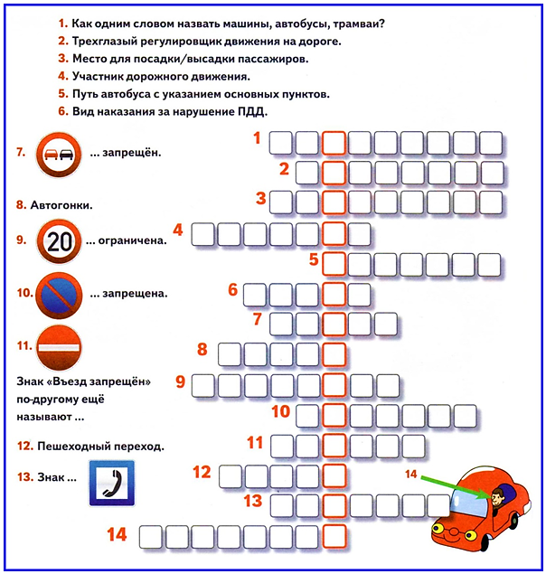
«Игры для закрепления знаний детей о ПДД»
Разгадайте кроссворд!

Slide 9
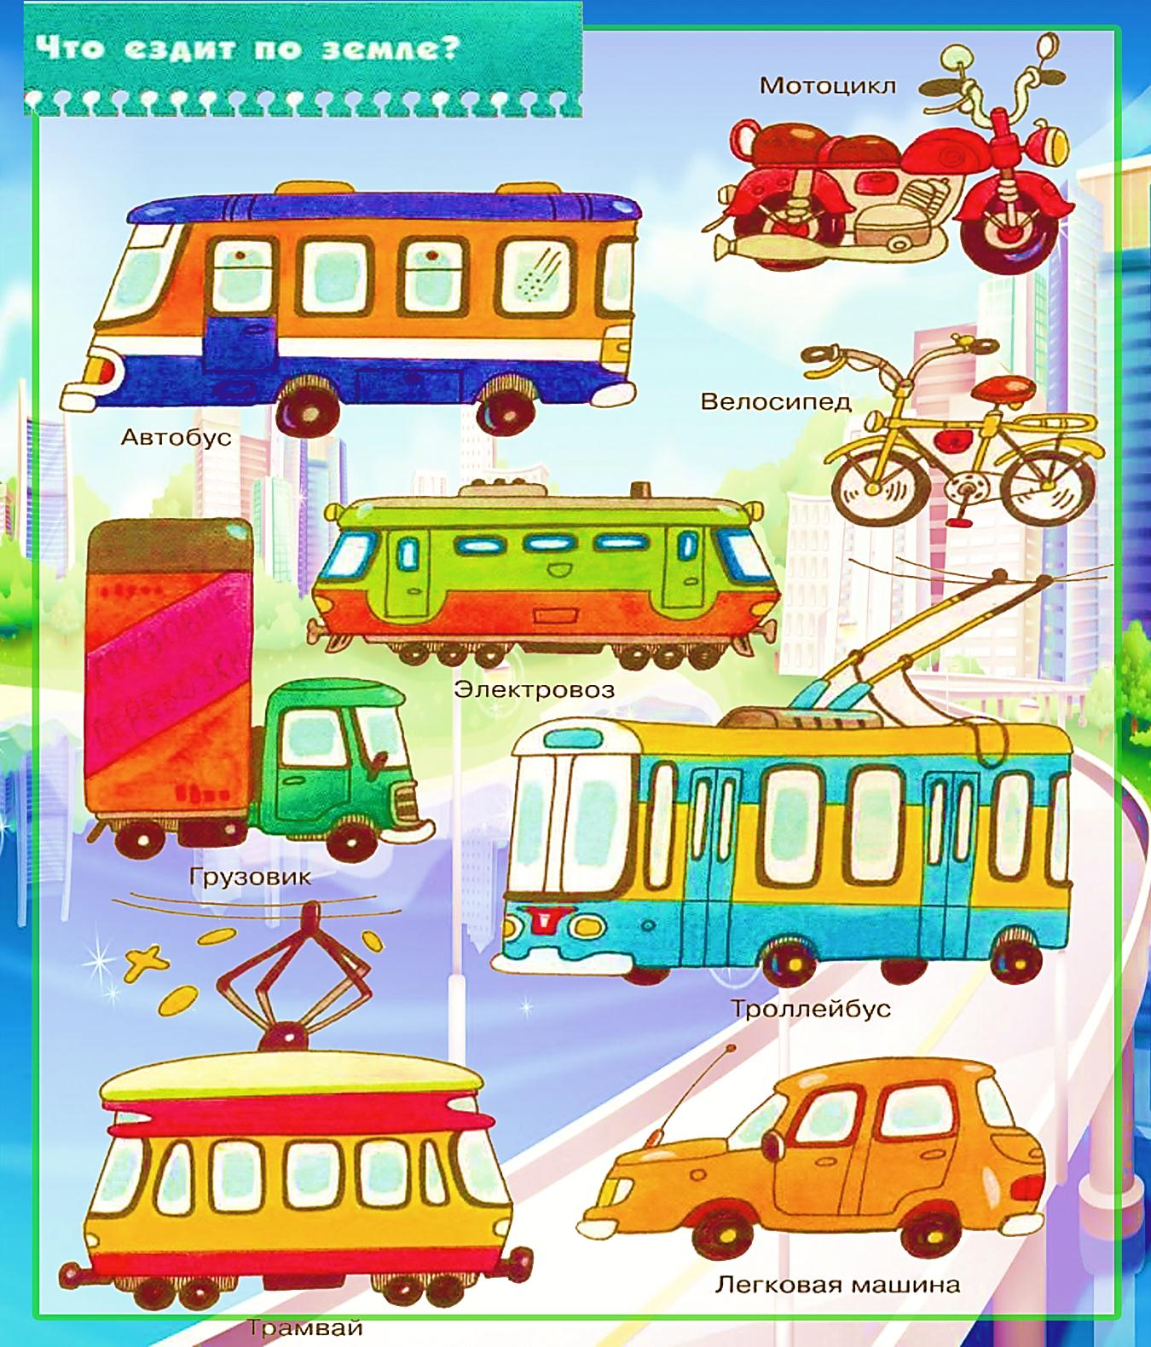
«Игры для закрепления знаний детей о ПДД»
Назови виды транспорта, которые передвигаются
только по дороге

Slide 10
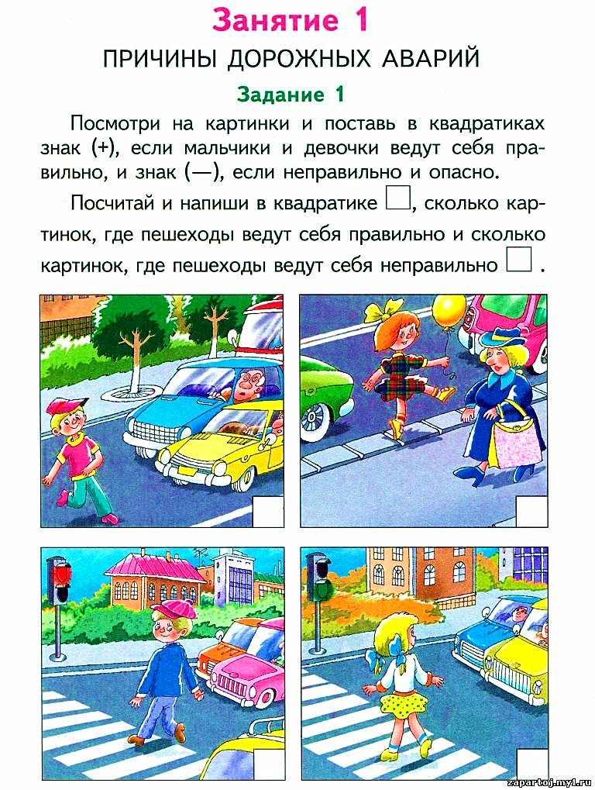
«Игры для закрепления знаний детей о ПДД»
Выполни задание!

Slide 11


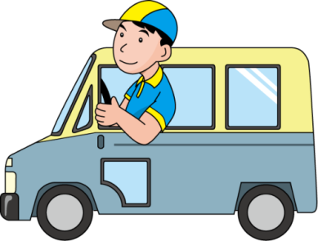
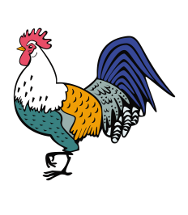
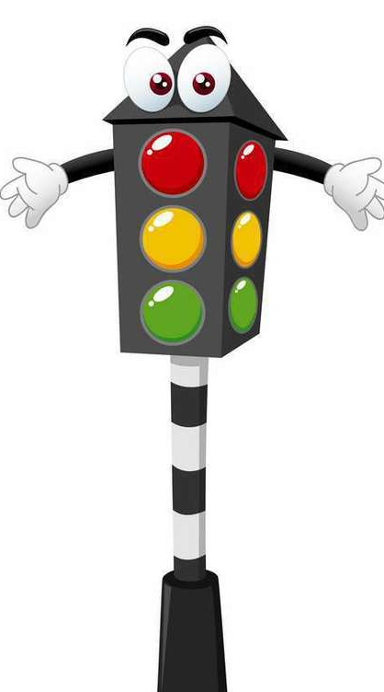

«В гостях у сказки»
.
Сказка по ПДД «Умей обождать»
Жили – были себе брат и сестра, петушок да курочка. Жили, не тужили, да скучно стало петушку. Он и говорит курочке: «Давай уйдем со двора, погуляем по городу и вернемся». А курочка ему отвечает: «Не спеши, Петя! Обожди, улица таит в себе большие опасности». Петушок не послушался и убежал. Только подошел Петя к дороге, как чуть под машину не попал». Испугался Петя. Вышел из автомобиля водитель и стал петушка ругать.
Дорога не тропинка, дорога не канава
Сперва смотри налево, потом смотри направо. Налево гляди и направо гляди и если скакать не умеешь – иди.
Запомнил Петушок и дальше побежал, наткнулся на мигающий столб, встал около него и не поймет, почему столб ему подмигивает, то красным, то желтым, то зеленым светом. Любил петушок красный свет на него и пошел. Столб, схватил петушка за крыло и говорит:
«Если свет зажегся красный, значит двигаться опасно.
Свет зеленый говорит: «Проходите, путь открыт!»
Желтый свет предупрежденье! Жди сигнала для движенья.
Посмотрел Петя на мигающий столб удивленными глазами, а тут и курочка подошла: «Я же говорила, Петя, что на дороге опасно. Тебя выручил наш светофор».
Он и вежливый и строгий
Он известен на весь мир,
Он на улице широкой
Самый главный командир.
Повела курочка петушка домой и еще раз рассказала, как надо вести себя на дороге: «Не торопись, Петя! Умей обождать».

Slide 12
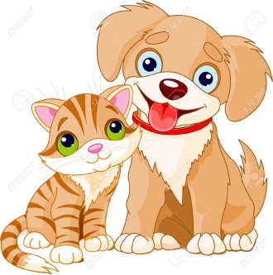
«В гостях у сказки»
.
Котенок и щенок.
Жили-были по соседству котенок и щенок. Котенок был ласковый, спокойный, послушный, а щенок любил озорничать. Он часто шалил, баловался.. Однажды щенок увидел котенка и сказал:
-Я хочу с тобой дружить!
-Я тоже,- сказал котенок.
-Я иду гулять,- сказал щенок.
-Я тоже,- сказал котенок.
-Я буду прыгать,- сказал щенок.
-Я тоже,- сказал котенок.
-Я поймал бабочку,- сказал щенок.
-Я тоже,- сказал котенок.
Так они играли, прыгали, бегали и незаметно подошли к широкой дороге, по которой ехали большие и маленькие машины. Автомобили мчались по дороге быстро и очень громко шумели. Котенок испугался, присел к земле, ушки прижал к голове. А щенок, кажется, даже был рад, что машины мчались с такой скоростью.
-Я побегу с машиной на перегонки,- сказал щенок.
-Я тоже, сказал котенок.
-Я бегу быстро,- сказал щенок.
-Я тоже,- сказал котенок.
Но машины мчались очень быстро. Щенок с котенком устали и решили отдохнуть. На другой стороне дороги они увидели красивую лужайку, голубой ручеек и много-много цветов. Но до пешеходного перехода было еще далеко.
-Я хочу на ту лужайку,- сказал щенок.
-Я тоже,- сказал котенок.
-Я перейду дорогу здесь,- сказал щенок.
-А я – нет,- сказал котенок. Мне мама не разрешает одному выходить на дорогу. Она мне говорила, что дети должны переходить дорогу только с взрослыми. Я лучше отдохну здесь и пойду домой.
Щенок подумал-подумал и решил сделать так же, как котенок. Они нашли уютное местечко, отдохнули, а потом вернулись домой, к мамам.

Slide 13




«Что почитать ребенку о ПДД»
Почитайте вместе с детьми!

Slide 14
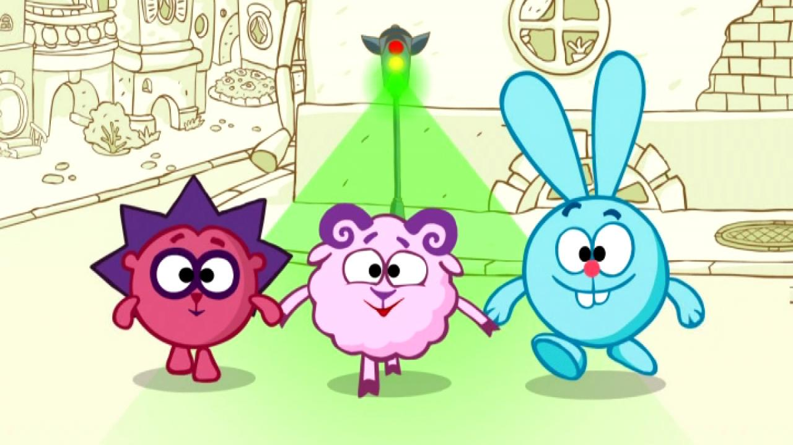
«Информационные порталы»
«Смешарики: Азбука безопасности » Мультфильмы по ПДД для детей, которые вы можете посмотреть вместе со своим ребенком
Мультфильм «Смешарики: Азбука безопасности » Герои мультфильма объясняют, как необходимо себя вести на дороге. Всего «Азбука» состоит из 32 серий, в каждой из которых показаны различные опасные ситуации, рассказано, что нужно делать, чтобы быть на дороге в безопасности.
Хотя каждая серия длиться всего две минуты, она включает в себя полезную информацию для малыша и смотреть их все-равно интересно!
Посмотреть эти мультфильмы вы можете по этой ссылке:
https://www.youtube.com/watch?v=GOudRLTtYHY

Slide 15
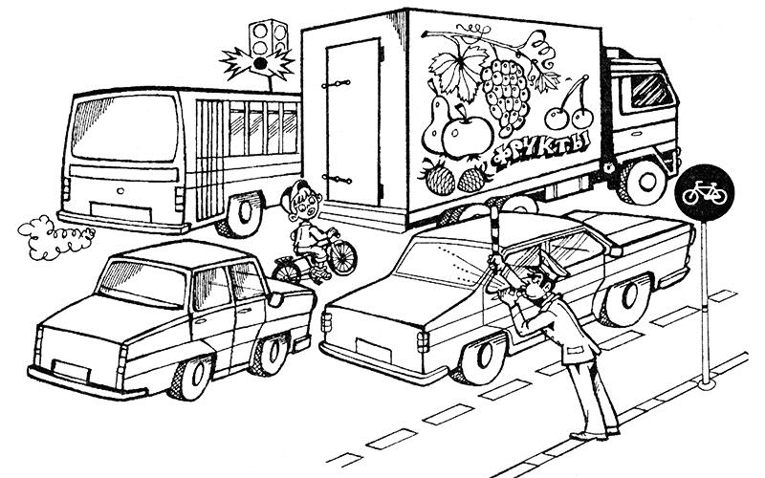
«Творим вместе с детьми»
Предложите детям раскрасить картинку. Только не забудьте объяснить дорожную ситуацию!

Slide 16


«Перекресток загадок»
А, теперь, ребята, я вам загадаю загадки,
а вы их отгадайте!

Slide 17
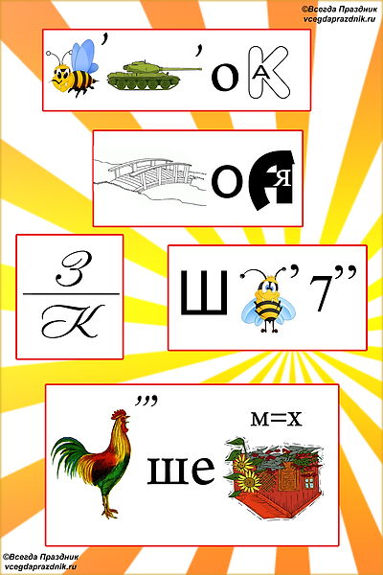
«Страничка ребусов»
А вы умеете разгадывать ребусы?

Slide 18


«Поэтическая страничка»
Почитайте своему ребенку стихи !
Есть у нас дружок хороший
Есть у нас дружок хороший
С великаном добрым схожий!
Знай: три глаза у него –
Не боятся никого.
Утром, днём, в ночную тьму
Все горят по одному.
И у каждого – свой цвет,
Чтоб в пути нам дать совет.
Если жёлтый свет горит –
Приготовиться велит,
На зеленый нам – идти,
Всем счастливого пути!
А зажжётся красный, вдруг
Подожди немного, друг!
Торопыгой вредно быть,
Надо жизнью дорожить!
Друг зовётся "светофор",
Бессловесный разговор
Он давно с людьми ведет,
Никогда не подведёт.
Его мы слушаться должны –
И нам дороги не страшны!!!
Запрещается-разрешается
И проспекты, и бульвары — всюду улицы шумны.
Проходи по тротуару только с правой стороны!
Тут шалить, мешать народу ЗА-ПРЕ-ЩА-ЕТ-СЯ!
Быть примерным пешеходом РАЗРЕШАЕТСЯ…
Если едешь ты в трамвае и вокруг тебя народ,
Не толкаясь, не зевая, проходи скорей вперёд.
Ехать «зайцем», как известно, ЗА-ПРЕ-ЩА-ЕТ-СЯ!
Уступить старушке место РАЗРЕШАЕТСЯ…
Если ты гуляешь просто, всё равно вперёд гляди,
Через шумный перекрёсток осторожно проходи.
Переход при красном свете ЗА-ПРЕ-ЩА-ЕТ-СЯ!
При зелёном даже детям РАЗРЕШАЕТСЯ…В. Семернин

Slide 19
«Советы родителям»
Главная опасность –
Прочитайте очень внимательно!
Правила безопасного дорожного движения весной
При выходе из дома.
Если у подъезда дома возможно движение, сразу обратите внимание ребенка, нет ли приближающегося транспорта. Если у подъезда стоят транспортные средства или растут деревья, приостановите свое движение и оглядитесь – нет ли опасности.
При движении по тротуару.
•Придерживайтесь правой стороны.
•Взрослый должен находиться со стороны проезжей части.
•Если тротуар находится рядом с дорогой, родители должны держать ребенка за руку.
•Приучите ребенка, идя по тротуару, внимательно наблюдать за выездом машин со двора.
•Не приучайте детей выходить на проезжую часть, коляски и санки везите только по тротуару.
Готовясь перейти дорогу
•Остановитесь, осмотрите проезжую часть.
•Развивайте у ребенка наблюдательность за дорогой.
•Подчеркивайте свои движения: поворот головы для осмотра дороги. Остановку для осмотра дороги, остановку для пропуска автомобилей.
•Учите ребенка всматриваться вдаль, различать приближающиеся машины. Не стойте с ребенком на краю тротуара.
•Обратите внимание ребенка на транспортное средство, готовящееся к повороту, расскажите о сигналах указателей поворота у машин.
•Покажите, как транспортное средство останавливается у перехода, как оно движется по инерции.
При переходе проезжей части
•Переходите дорогу только по пешеходному переходу или на перекрестке.
•Идите только на зеленый сигнал светофора, даже если нет машин.
•Выходя на проезжую часть, прекращайте разговоры.
•Не спешите, не бегите, переходите дорогу размеренно.
•Не переходите улицу под углом, объясните ребенку, что так хуже видно дорогу.
•Не выходите на проезжую часть с ребенком из-за транспорта или кустов, не осмотрев предварительно улицу.
•Не торопитесь перейти дорогу, если на другой стороне вы увидели друзей, нужный автобус, приучите ребенка, что это опасно.
•При переходе по нерегулируемому перекрестку учите ребенка внимательно следить за началом движения транспорта.
•Объясните ребенку, что даже на дороге, где мало машин, переходить надо осторожно, так как машина может выехать со двора, из переулка.
При посадке и высадке из транспорта
•Выходите первыми, впереди ребенка, иначе ребенок может упасть, выбежать на проезжую часть.
•Подходите для посадки к двери только после полной остановки.
•Не садитесь в транспорт в последний момент (может прищемить дверями).
•Приучите ребенка быть внимательным в зоне остановки – это опасное место (плохой обзор дороги, пассажиры могут вытолкнуть ребенка на дорогу).

Slide 20

«Советы родителям»
Главная опасность –
Прочитайте очень внимательно!
.

Slide 21

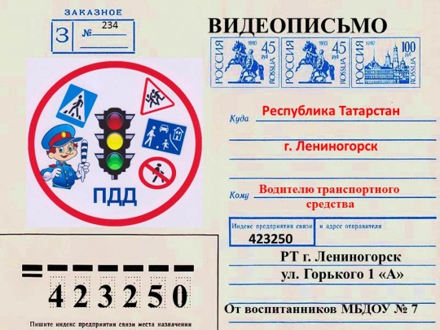
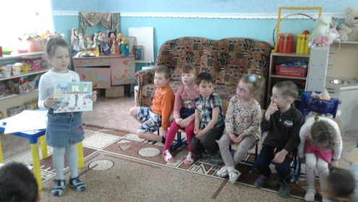
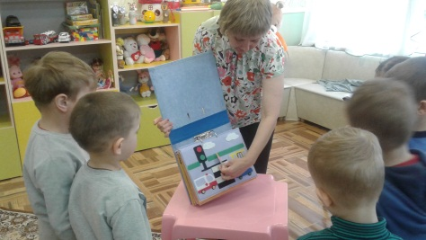
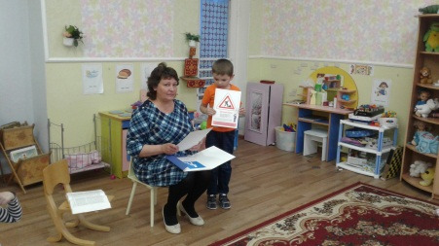
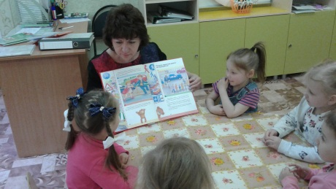
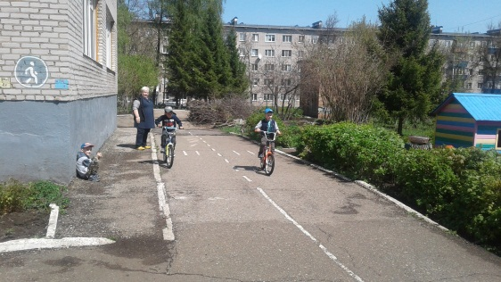
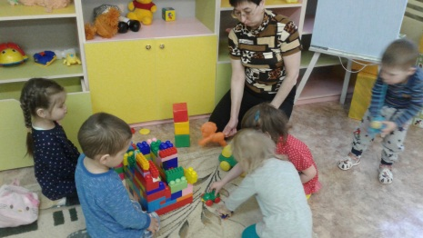
«А у нас в саду!»
Наш детский сад участвовал в муниципальном конкурсе видеороликов «Видеописьмо» и стал победителем в номинации «Знатоки ПДД» Выражаем благодарность родителям подготовившим детей к этому конкурсу!
В нашем детском саду прошел месячник «Внимание дети!»
Воспитатели проводили интересные занятия, беседы с детьми по ПДД. Разбирали и проигрывали на макетах дорожные ситуации. Решали проблемные ситуации с нарушением правил дорожного движения.
На прогулке проводили эстафеты.

Slide 22

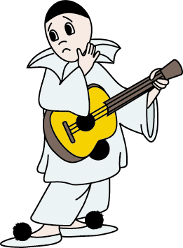
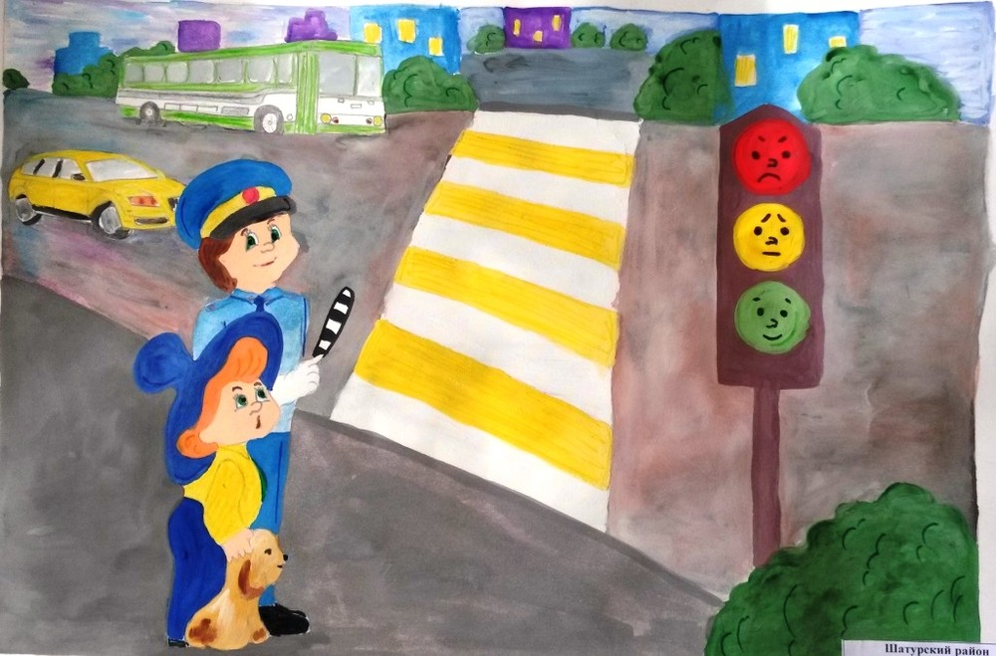
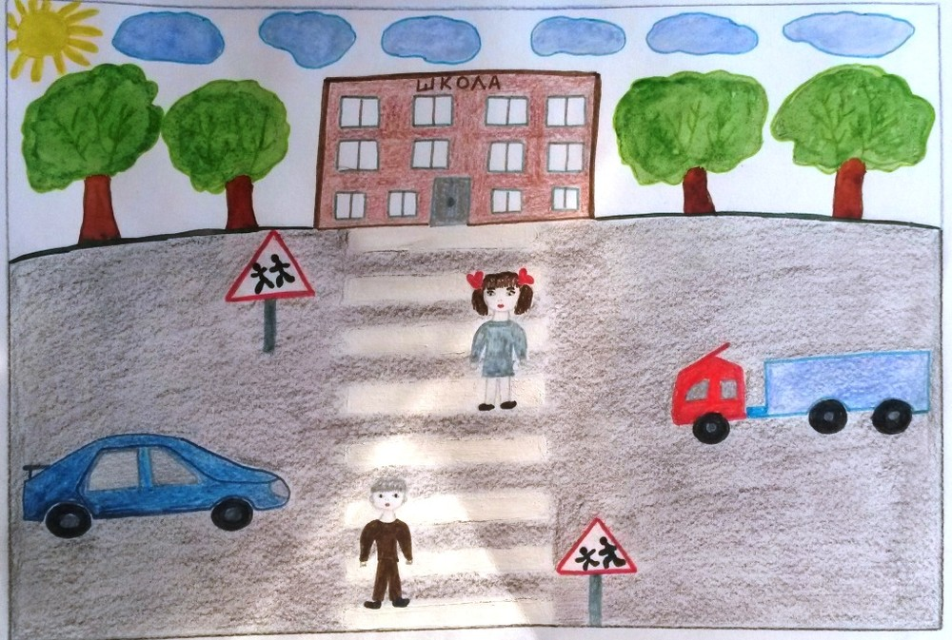
«Творчество детей»
Посмотрите, какие интересные работы
выполнили дети и их родители
по правилам дорожного движения!
Семья Исламовых. Средняя национальная групаа
Семья Сафиных. Средняя национальная группа

Slide 23
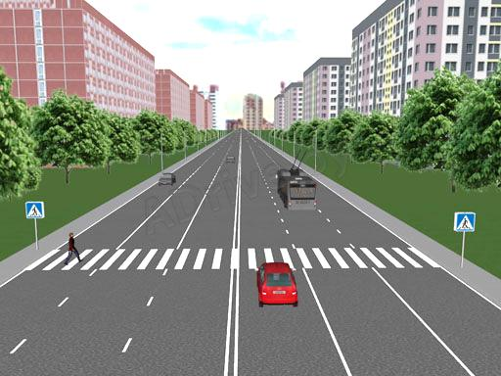

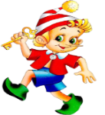
Отзывы и предложения
Уважаемые родители и дети!
По всем интересующим вопросам, с отзывами и предложениями просим обращаться к воспитателям группы. Мы также просим принять участие в создании следующего номера нашей газеты.
Состав творческой (редакционной) группы:
Фролова О.П - редактор
Галимова Л.Р. – внештатный инспектор ПДД
Дата выпуска журнала: май 2018 г.
Тираж – 9 штук.
Адрес, телефоны Учредителя журнала:
Адрес: 423250, улица Горького, дом 1 «А»
Телефон:+7(855) – 955 – 5 - 17 – 79
E –Mail: s – Len – 7@mail. ru.
До скорых встреч, друзья!

Slide 24
Адрес: 423250, улица Горького, дом 1 «А»
Телефон:+7(855) – 955 – 5 - 17 – 79
E –mail: s – Len – 7@mail. ru.

